Slide 1
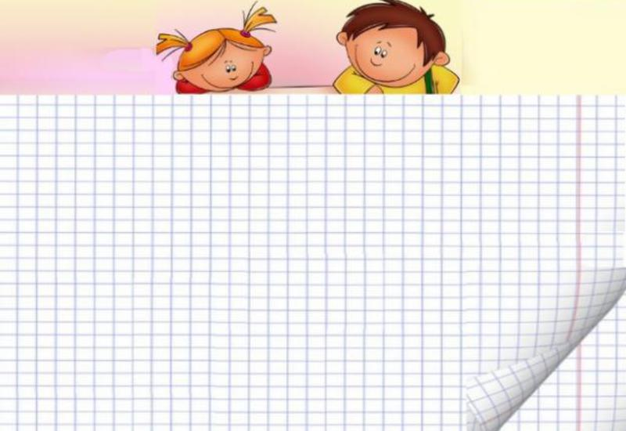
Готовность детей
к обучению в школе

Slide 2
когда говорят о готовности к школьному обучению, имеют ввиду такой уровень физиологического, интеллектуального и социального развития ребенка, который необходим для успешного усвоения школьной программы без ущерба для его здоровья.

Slide 3
ГОТОВНОСТЬ К ШКОЛЬНОМУ
ОБУЧЕНИЮ
ФИЗИОЛОГИЧЕСКАЯ
ГОТОВНОСТЬ
СОЦИАЛЬНАЯ
(ЛИЧНОСТНАЯ)
ГОТОВНОСТЬ
ИНТЕЛЛЕКТУАЛЬНАЯ
ГОТОВНОСТЬ
определяется уровнем
развития основных
функциональных
систем организма.
определяется уровнем развития
эмоционально-волевой
сферы ребенка.
определяется
уровнем развития
восприятия, памяти,
внимания, мышления,
речевого развития,
воображения.

Slide 4
Физиологическая готовность
Уровень развития основных
функциональных систем
организма ребенка
Состояние здоровья ребенка
Костно-мышечная система
головной мозг
осанка
слух
Зрительный, слуховой анализаторы
профилактика заболеваний
нервная система
зрение

Slide 5
ребенок знает основные цвета, может правильно различать тяжесть предметов, хорошо воспринимает предмет в целом, выделяет основные части и соотносит их между собой, умеет находить схожие и отличительные признаки предметов;
у ребенка достаточно развита произвольная память: он умеет ставить цель запомнить что-либо и свободно применяет способы запоминания;
развивается произвольное внимание, он умеет выполнять что-либо по инструкции на протяжении определенного времени. Может продуктивно заниматься одним и тем же делом в течении 20 и более минут;
у ребенка достаточно большой словарный запас. Его речь отличается употреблением слов, связанных с движением и деятельностью, увеличением количества обобщающих слов, становится связной, логичной;
у ребенка, поступающего в школу, воображение нуждается в опоре на предмет в меньшей степени, чем на предыдущих этапах развития. Оно переходит во внутреннюю деятельность, которая проявляется в словесном творчестве (считалки, дразнилки, стихи), в создании рисунков, лепке и т.д.;
у ребенка уже сформированы пространственные отношения: он может правильно определить положение предмета в пространстве (над-под, впереди-сзади, ниже-выше, слева-справа), правильно выделить такие отношения, как «уже-шире», «больше-меньше», «короче-длиннее». К поступлению в школу ребенок уже воспринимает время, как категорию, которую нельзя вернуть или ускорить.

Slide 6
Навыки общения
Самостоятельность
Личностная готовность
Желание быть школьником
Эмоциональное здоровье
Самоорганизация

Slide 7
Связная речь
Кругозор
Развитие речи
Четкое звукопроизношение
Словарный запас
Фонематический слух
Грамматический строй речи

Slide 8
Умение общаться
ГОТОВНОСТЬ РЕБЕНКА К ШКОЛЕ
Самостоятельность
самоорганизация
Речь, кругозор
Здоровье
Зрительно-моторная координация
Желание быть школьником
Память
Мышление

Slide 9
Памятка для родителей будущих первоклассников Общая ориентация детей в окружающем мире и оценка запаса бытовых знаний, у будущих первоклассников, производится по ответам на следующие вопросы:
1. Как тебя зовут?
2. Сколько тебе лет?
3. Как зовут твоих родителей?
4. Где они работают и кем?
5. Как называется город, в котором ты живёшь?
6. Какая река протекает в нашем городе?
7. Назови свой домашний адрес.
8. Есть ли у тебя сестра, брат?
9. Сколько ей (ему) лет?
10. На сколько она (он) младше (старше) тебя?
11. Каких животных ты знаешь? Какие из них дикие, домашние?
12. В какое время года появляются листья на деревьях, а в какое опадают?
13. Как называется то время дня, когда ты просыпаешься, обедаешь, готовишься ко сну?
14. Сколько времён года ты знаешь?
15. Сколько месяцев в году и как они называются?
16. Где правая (левая) рука?
17. Прочти стихотворение.
18. Знания математики:
- счёт до 10 (20) и обратно
- сравнение групп предметов по количеству (больше – меньше)
- решение задач на сложение и вычитание.

Slide 10
УВАЖАЕМЫЕ РОДИТЕЛИ!!!
Выяснить, есть ли у вашего ребёнка интерес к обучению в школе, помогут следующие вопросы:
1. Хочешь ли ты пойти в школу?
2. Зачем нужно ходить в школу?
3. Чем ты будешь заниматься в школе?
4. Что такое уроки? Чем на них занимаются?
5. Как нужно вести себя на уроках в школе?
6. Что такое домашнее задание?
7. Зачем нужно выполнять домашнее задание?
8. Чем ты будешь заниматься, когда придёшь домой из школы?

Slide 11
СПАСИБО ЗА ВНИМАНИЕ

